Slide 1


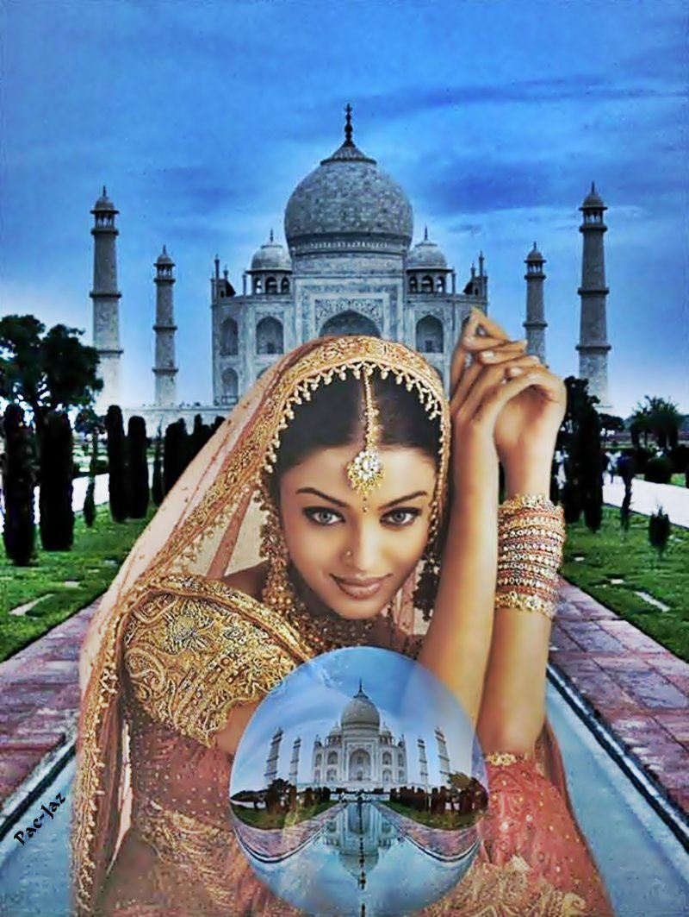

Slide 2
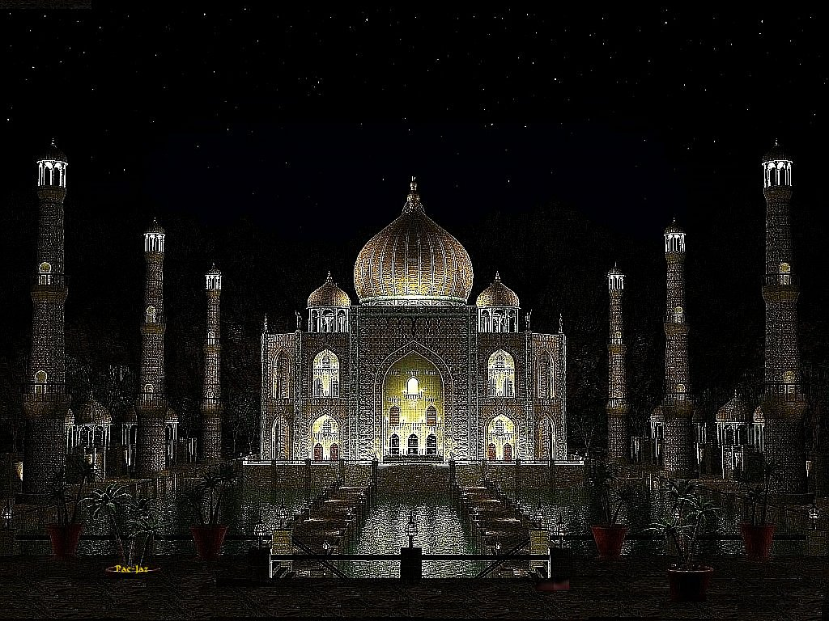

Slide 3

El Taj Mahal es un complejo de edificios construido entre 1631 y 1654 en la ciudad de Agra, India, a orillas del río Yamuna, por el emperador musulmán Sha Jahan de la dinastía mogol. El imponente conjunto se erigió en honor de su esposa favorita, Arjumand Bano Begum — más conocida como Mumtaz Mahal — quien murió dando a luz a su 14º hijo, y se estima que la construcción demandó el esfuerzo de unos 20.000 obreros.. El Taj Mahal está considerado el más bello ejemplo de arquitectura mogola, estilo que combina elementos de la arquitectura islámica, persa, india e incluso turca. El monumento ha logrado especial notoriedad por el carácter romántico de su inspiración. Aunque el mausoleo cubierto por la cúpula de mármol blanco es la parte más conocida, el Taj Mahal es un conjunto de edificios integrados.

Slide 4
Origen e inspiración
El emperador Sha Jahan fue un prolífico mecenas, con recursos prácticamente ilimitados. Bajo su tutela se construyeron los palacios y jardines de Shalimar en Lahore, también en honor de su esposa.
Mumtaz Mahal dio a su esposo catorce hijos, pero falleció en el último parto y el emperador, desconsolado, inició casi enseguida la construcción del Taj como ofrenda póstuma. Todos los detalles del edificio muestran su naturaleza romántica, y el conjunto hace alarde de una estética espléndida. En oportunidad de una visita realizada en 1663, el explorador francés François Bernier realizó el siguiente retrato del Taj Mahal y de los motivos del emperador para construirlo:
Completaré esta carta con una descripción de los dos maravillosos mausoleos que otorgan total superioridad a Agra sobre Delhi.

Slide 5
Uno de ellos fue erigido por Jehan-guyre (sic) en honor de su padre Ekbar, y Chah-Jehan levantó el otro, de extraordinaria y celebrada belleza, en memoria de su esposa Tage Mehale, de quien se dice que su esposo estaba tan enamorado que le fue fiel toda su vida y a su muerte quedó tan afectado que no tardó mucho en seguirla a la tumba».

Slide 6
Síntesis histórica
A poco de terminar la obra en 1657, Sha Jahan cayó enfermo y su hijo Sha Shuja se declaró a sí mismo emperador en Bengala, mientras Murad, con el apoyo de su hermano Aurangzeb, hacía lo mismo en Gujarat. Cuando Sha Jahan, muy enfermo ya, se rindió a los ataques de sus hijos, Aurangzeb le permitió seguir con vida en arresto domiciliario que cumplió en el cercano fuerte de Agra. La leyenda cuenta que pasó el resto de sus días mirando por la ventana al Taj Mahal y, después de su muerte en 1666, Aurangzeb lo sepultó en el mausoleo al lado de su esposa, generando la única ruptura de la perfecta simetría del conjunto. A finales del siglo XIX varios sectores del Taj Mahal estaban muy deteriorados por falta de mantenimiento y durante la época de la rebelión hindú (1857) fue dañado por soldados británicos, cipayos y oficiales del gobierno, quienes arrancaban piedras semipreciosas y lapislázuli de sus muros

Slide 7
En 1908 se completó la restauración ordenada por el virrey británico, Lord Curzon, quien también encargó la gran araña de la cámara interior según el modelo de una similar que se encontraba en una mezquita de El Cairo. Curzon hizo remodelar también los jardines al estilo inglés que todavía hoy se conservan.
Durante el siglo XX mejoró el cuidado del monumento; en 1942 el gobierno construyó un andamio gigantesco cubriendo la cúpula, en previsión de un ataque aéreo de la Luftwaffe y, posteriormente, de la fuerza aérea japonesa. Esta protección se volvió a erigir durante las guerras entre India y Pakistán de 1965 y 1971.
Las amenazas más recientes provienen de la contaminación ambiental sobre las riberas del río Yamuna y de la lluvia ácida causada por la refinería de Mathura.

Slide 8
Ambos problemas son objeto de varios recursos ante la Corte Suprema de Justicia de la India.
En 1983, el Taj Mahal fue elegido por la UNESCO "patrimonio de la humanidad", y actualmente es un importante destino turístico.
Recientemente, sectores sunitas reclamaron la propiedad del edificio, basándose en que se trata de la tumba de una mujer desposada con un miembro de ese culto islámico. El Gobierno indio ha rechazado la reclamación considerándola sin fundamento, ya que el Taj Mahal es propiedad de la nación entera.

Slide 9
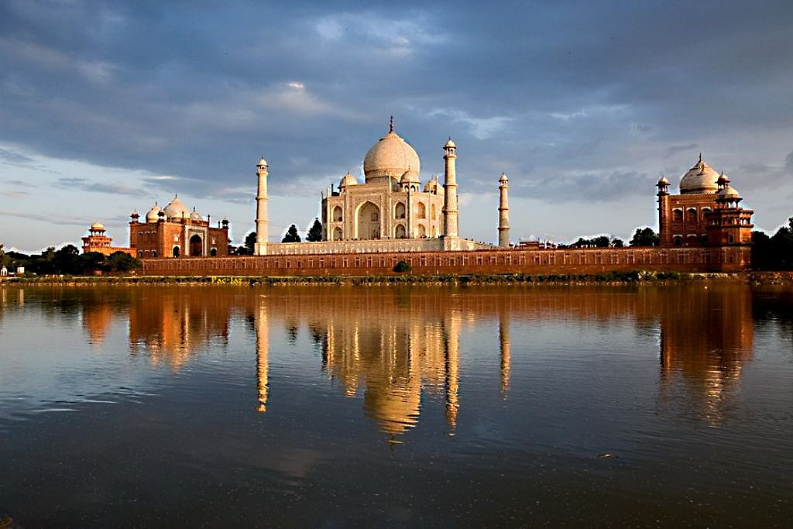

Slide 10
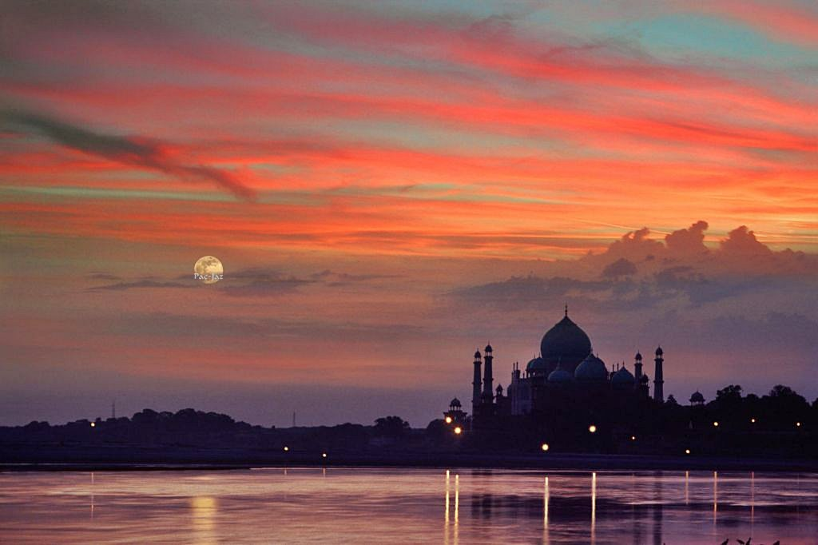

Slide 11
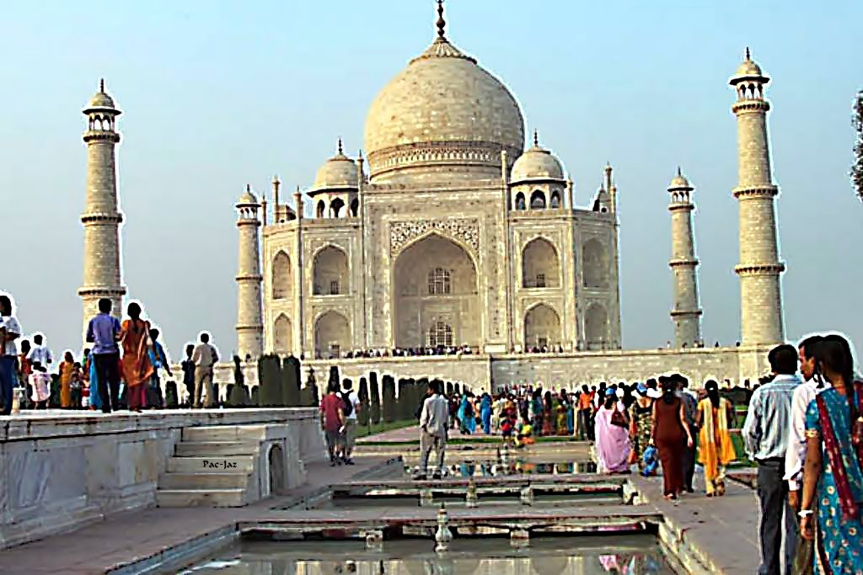

Slide 12
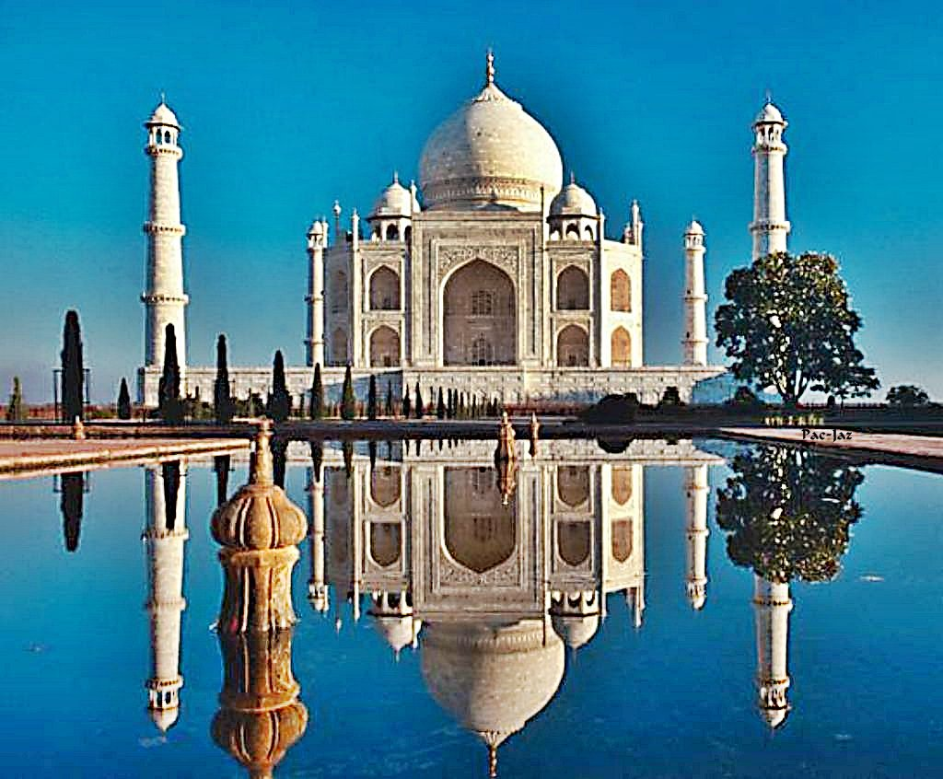

Slide 13
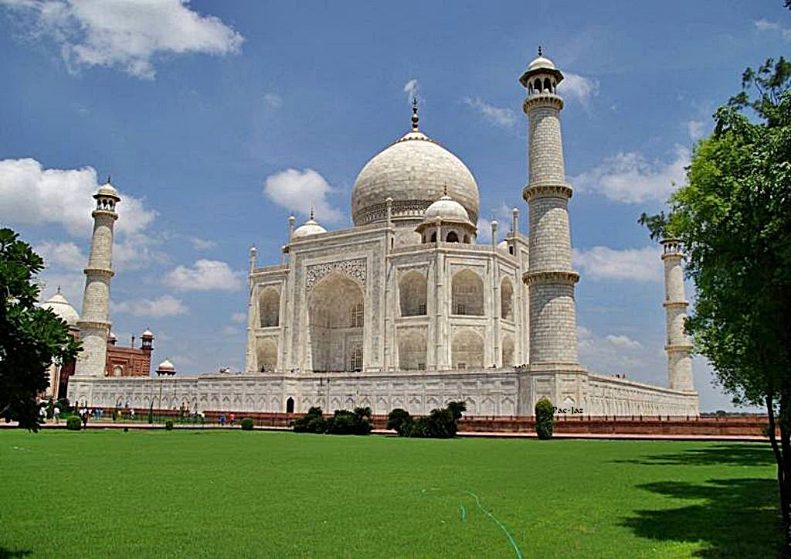

Slide 14
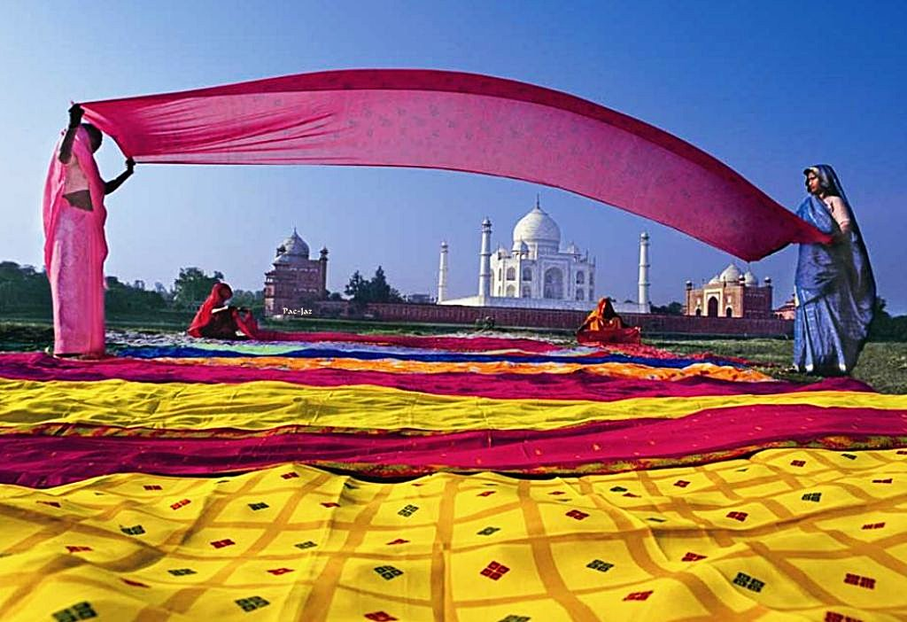

Slide 15

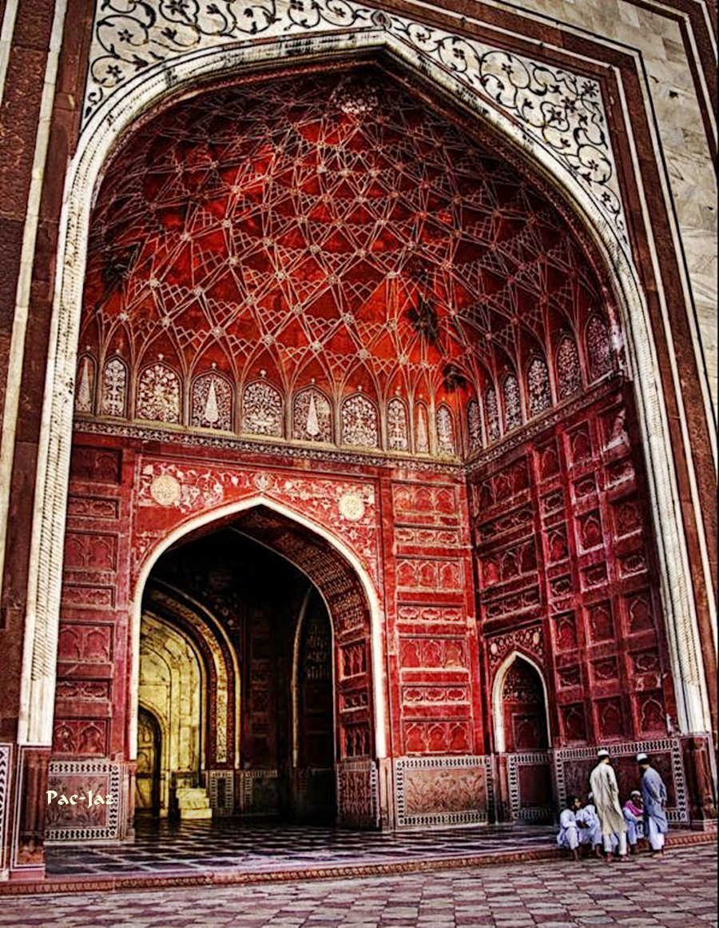

Slide 16
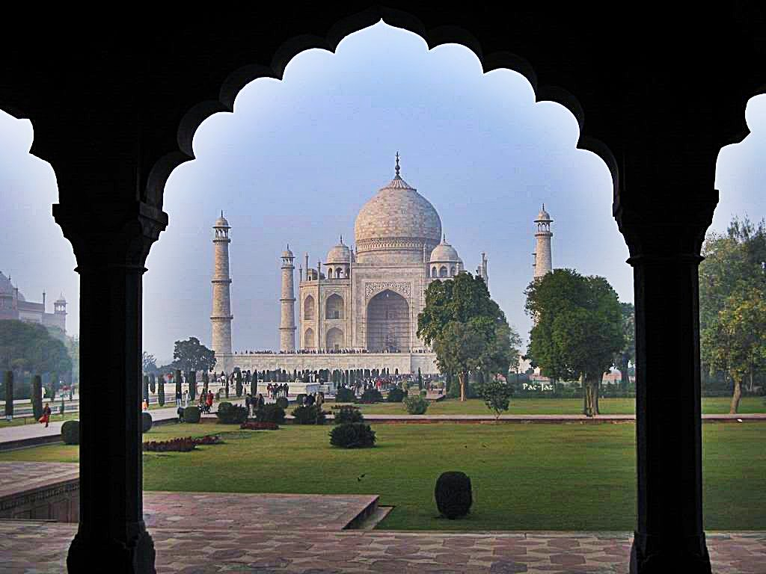

Slide 17
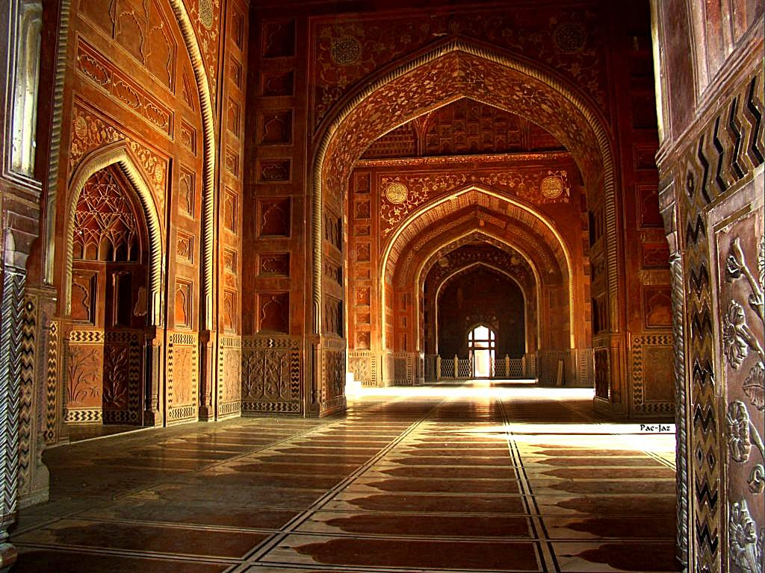

Slide 18
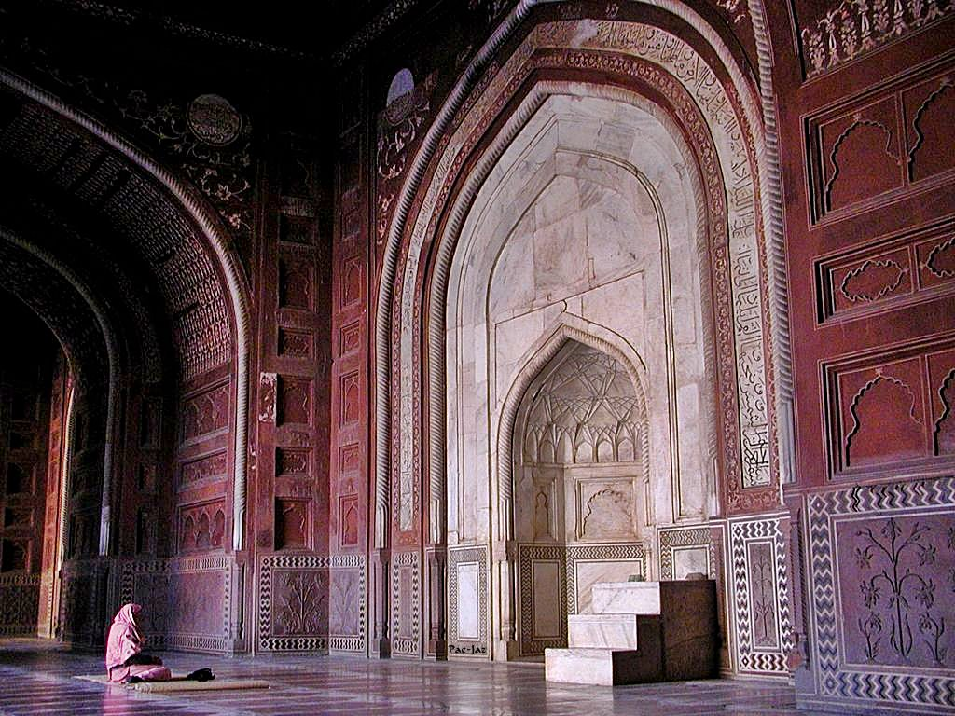

Slide 19
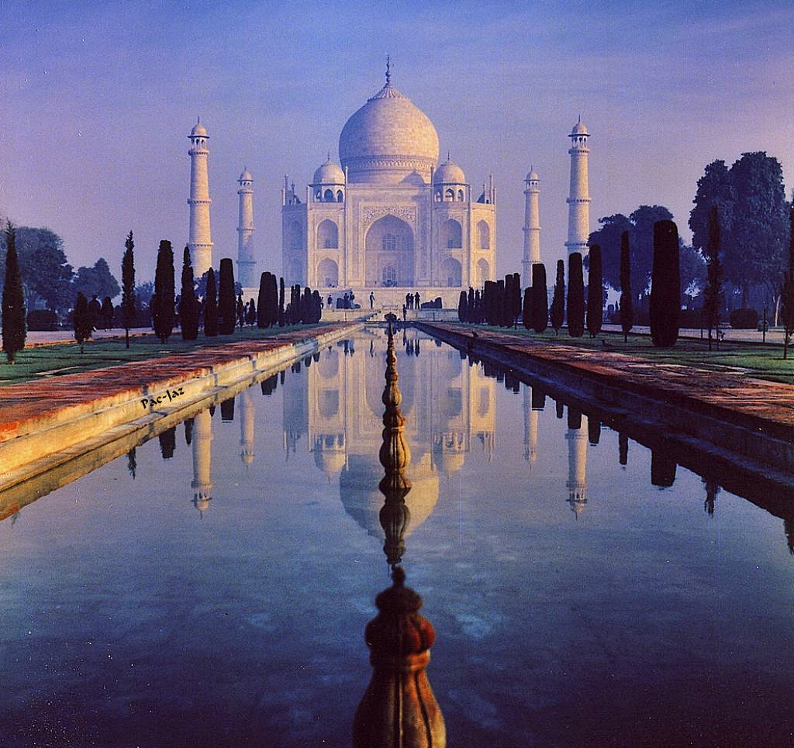

Slide 20
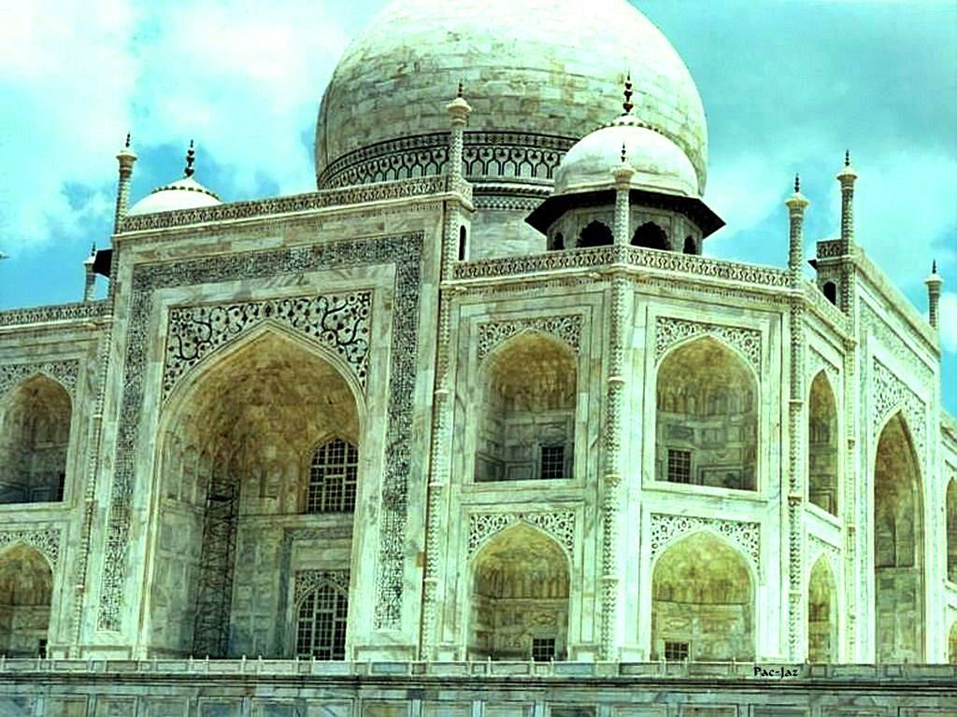

Slide 21



Slide 22
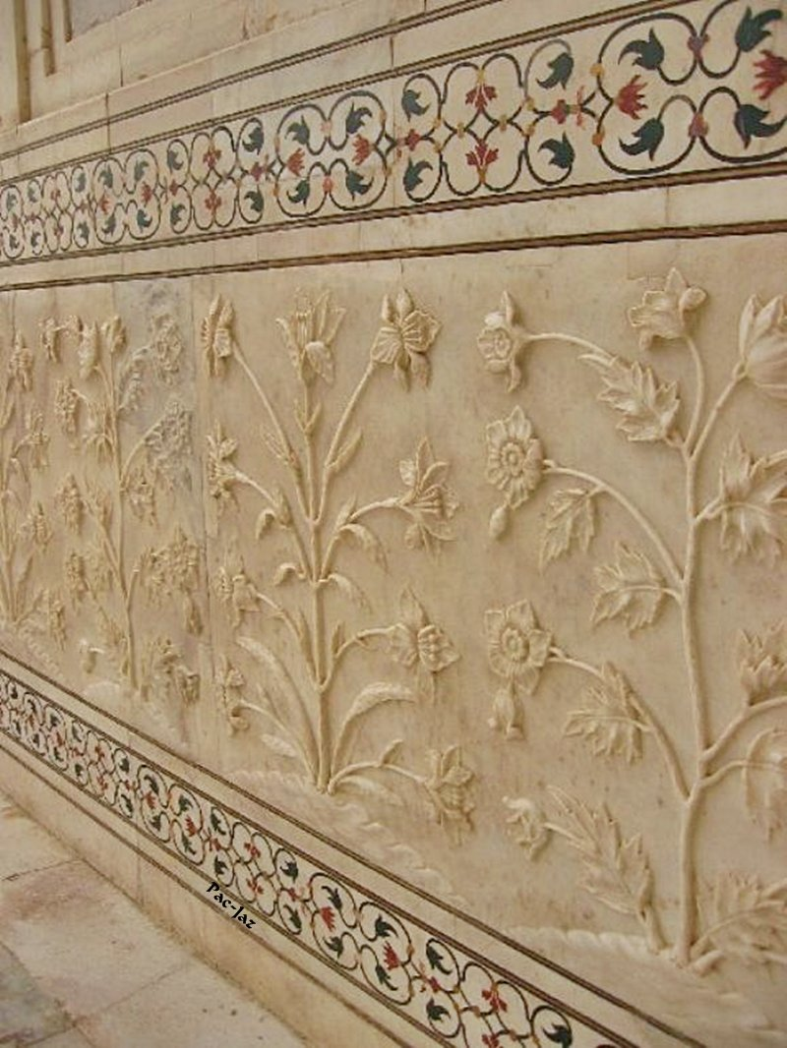

Slide 23
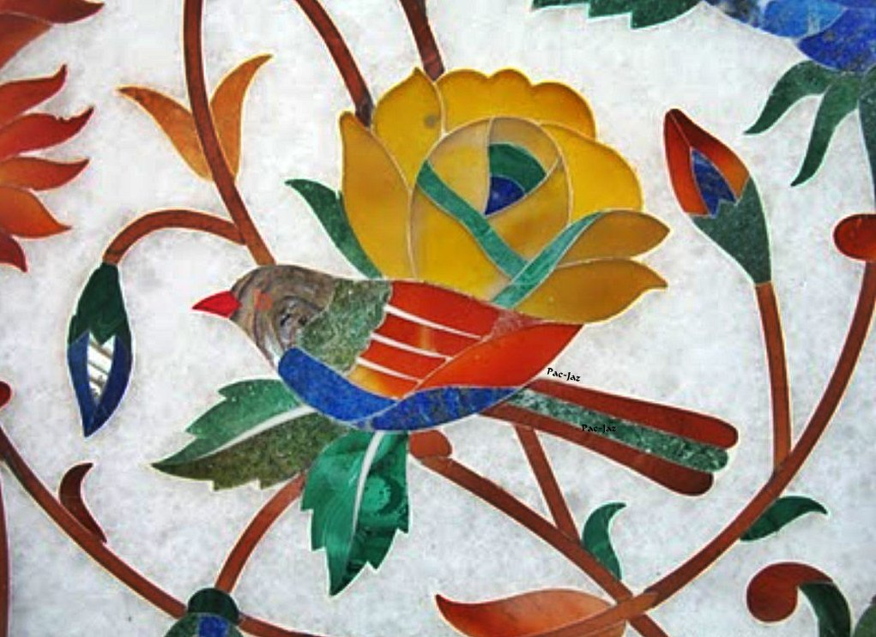

Slide 24
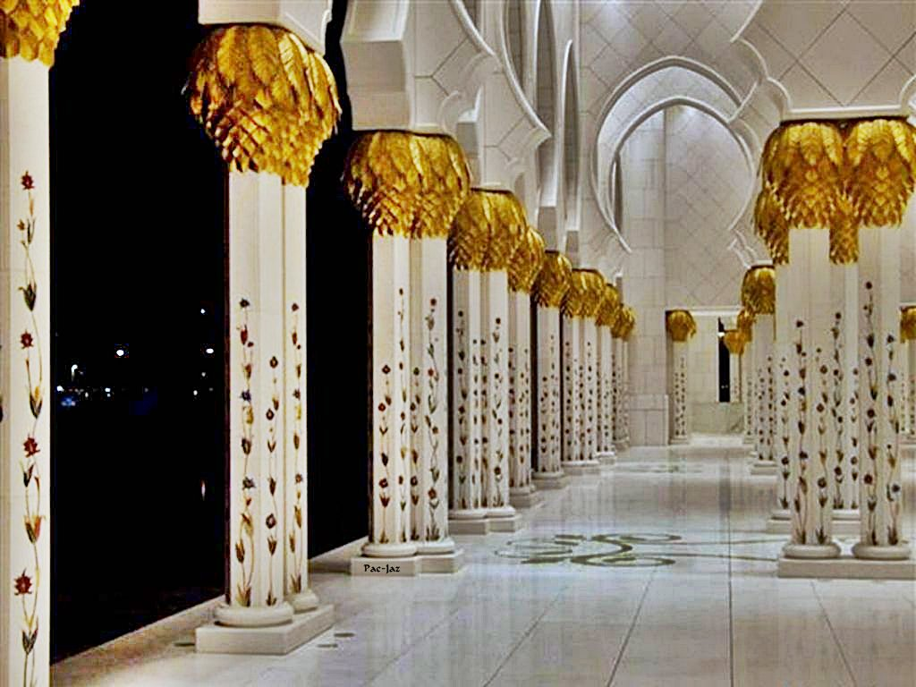

Slide 25
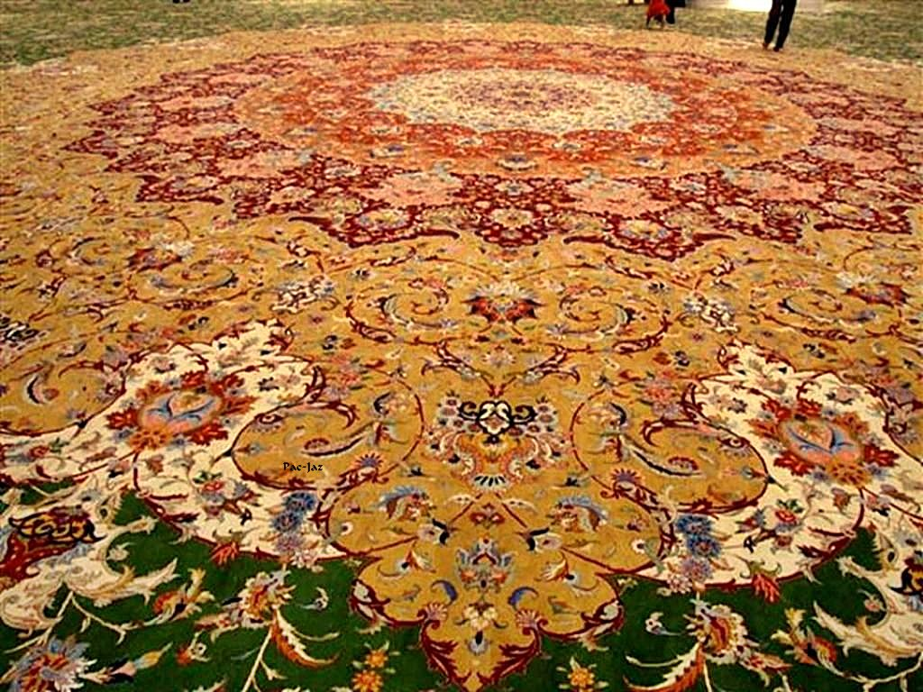

Slide 26
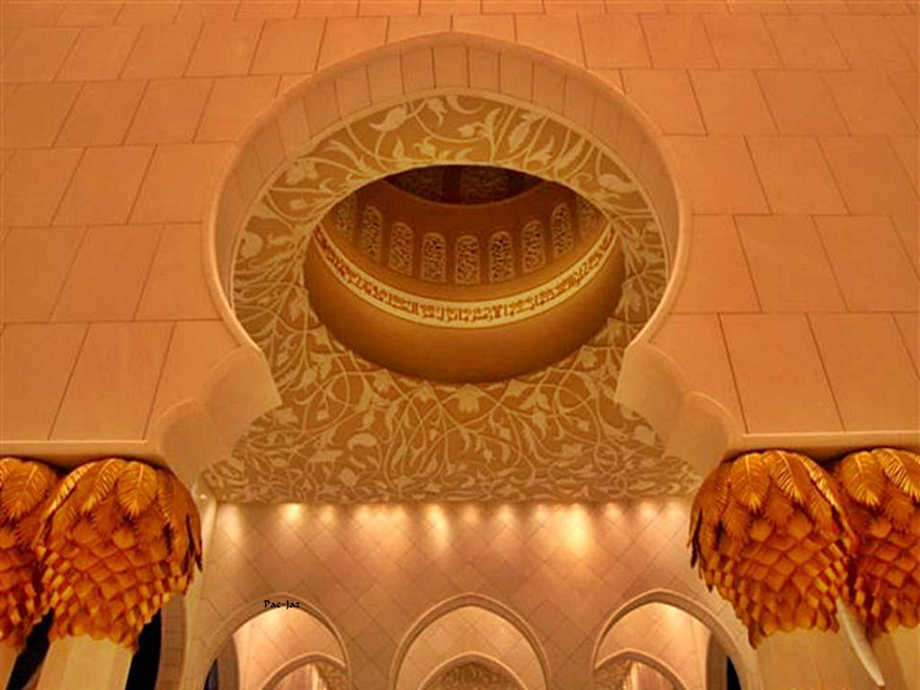

Slide 27
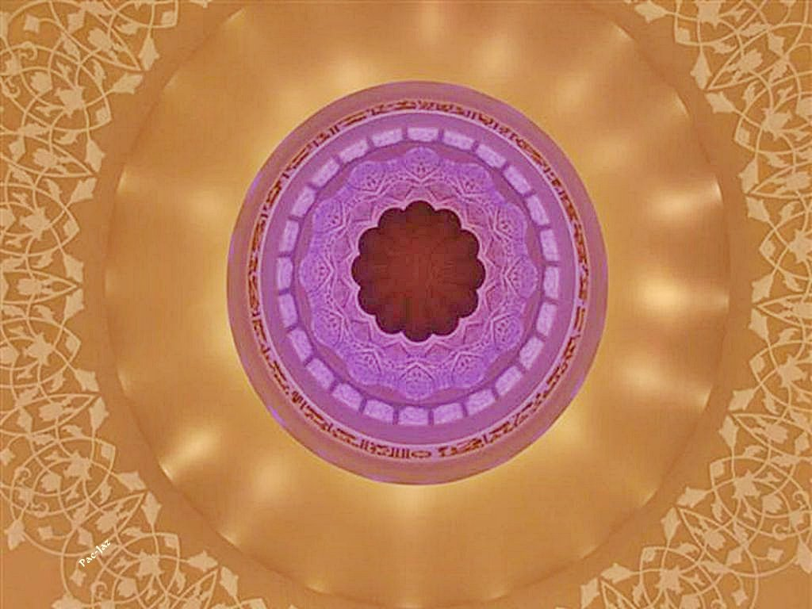

Slide 28
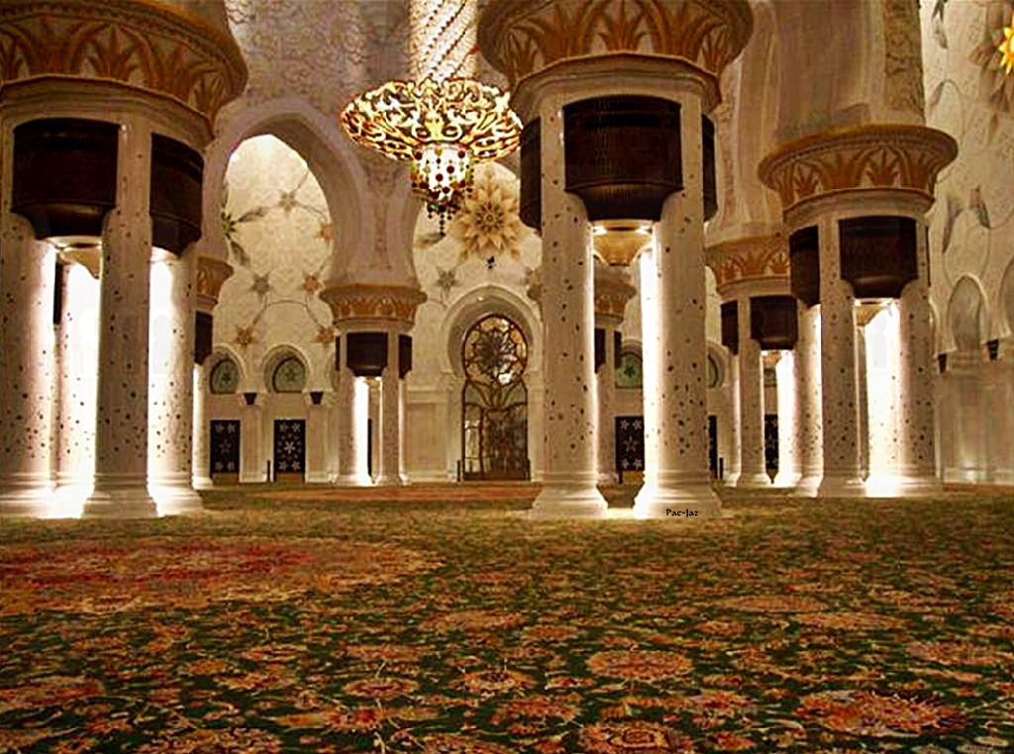

Slide 29
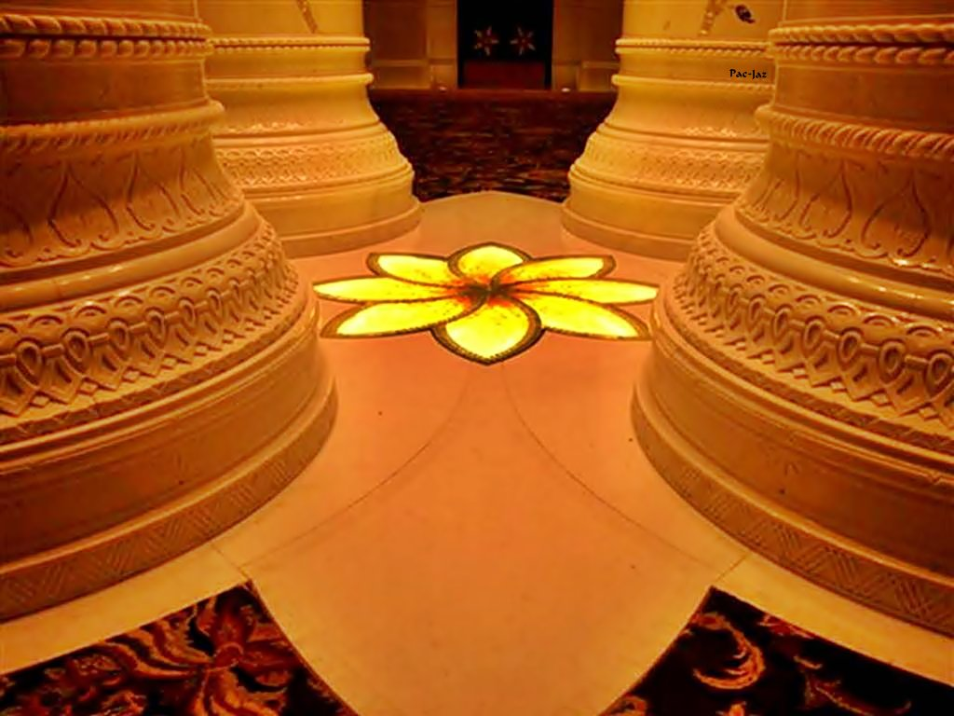

Slide 30
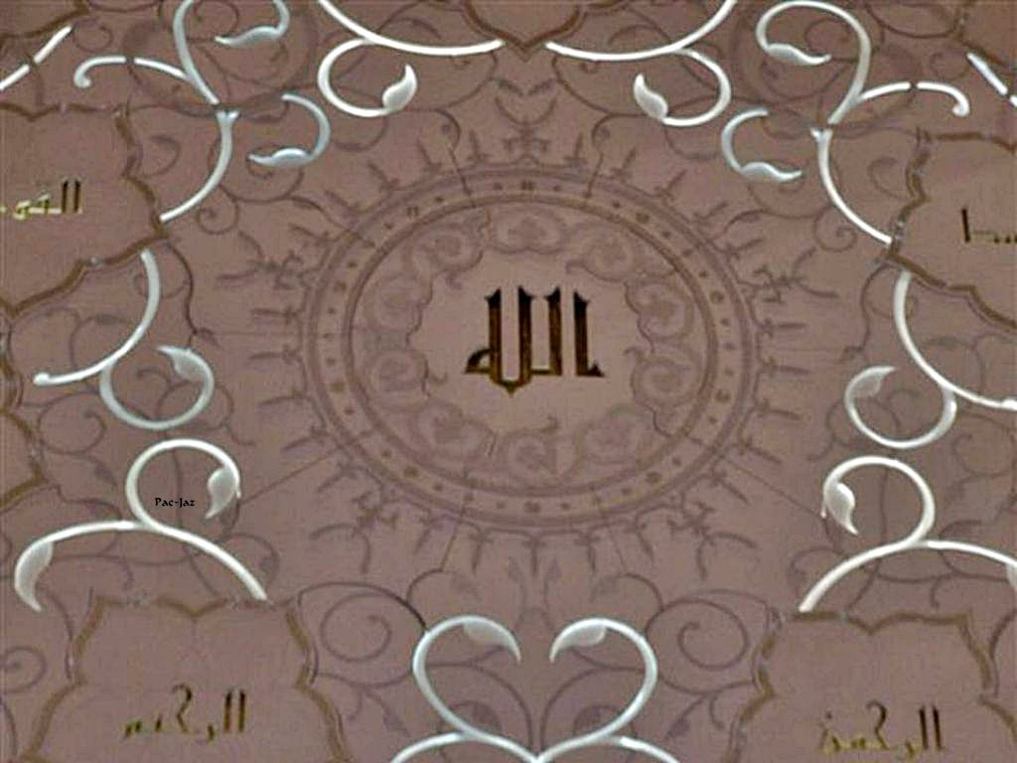

Slide 31
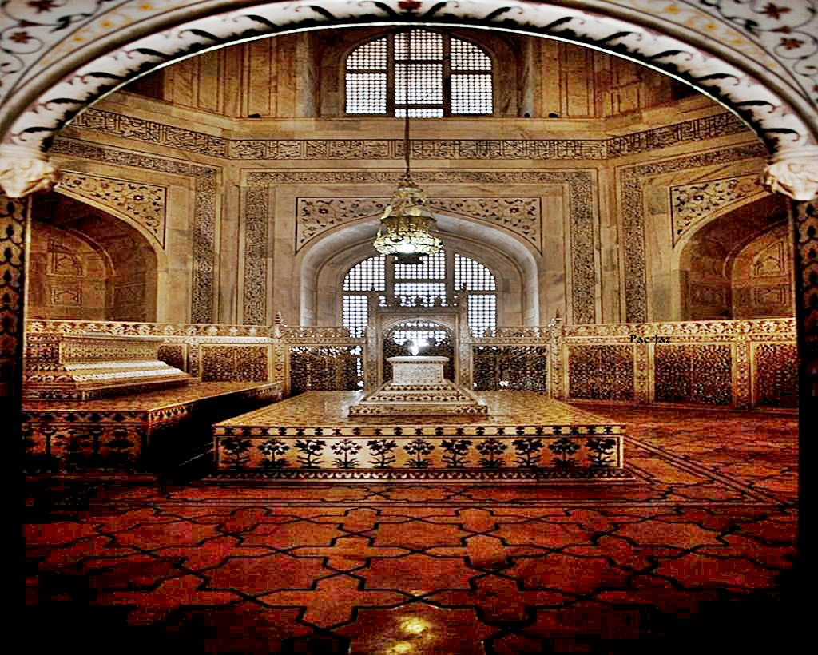

Slide 32
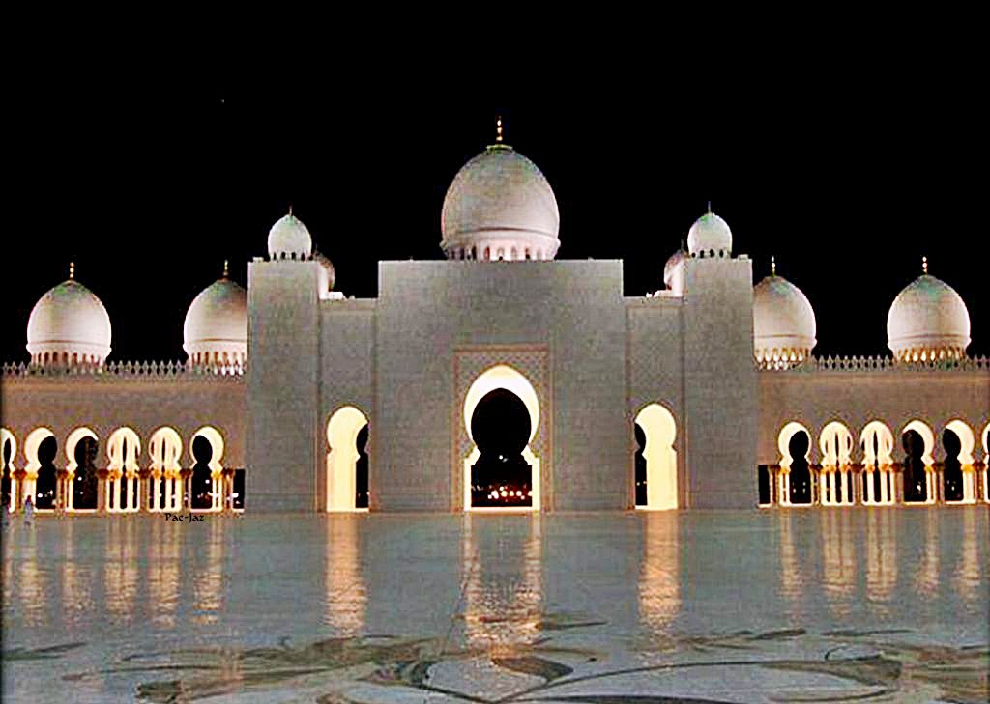

Slide 33
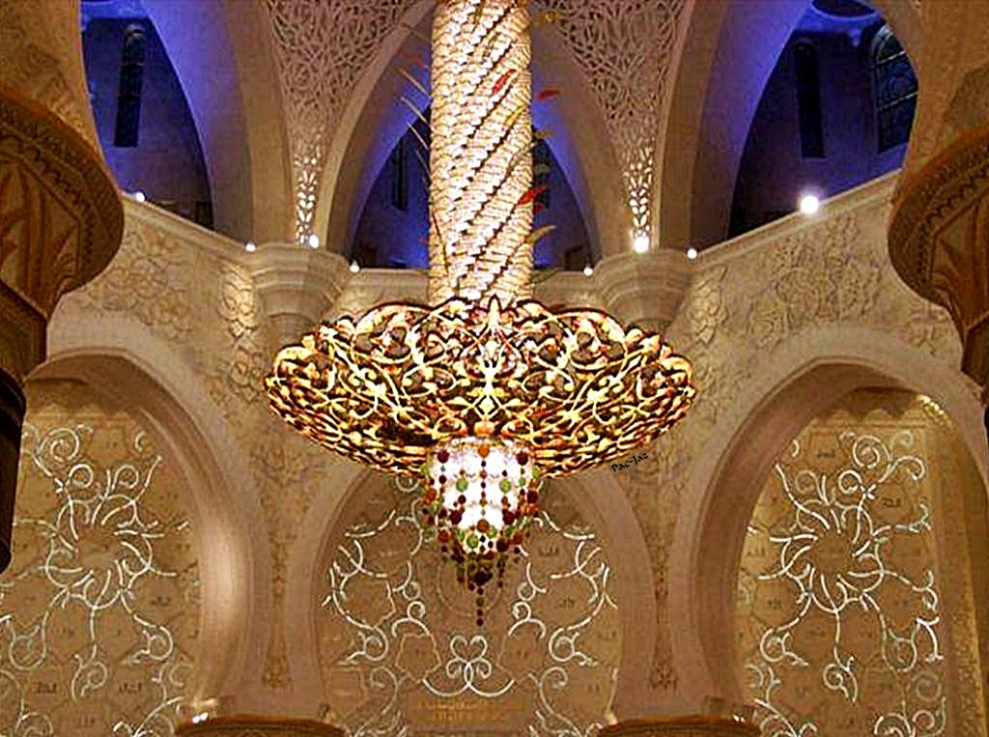

Slide 34
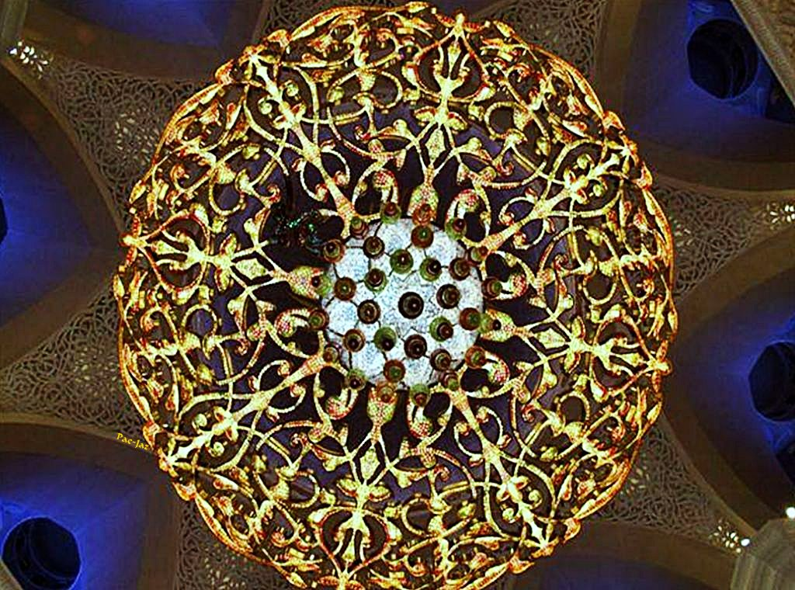

Slide 35
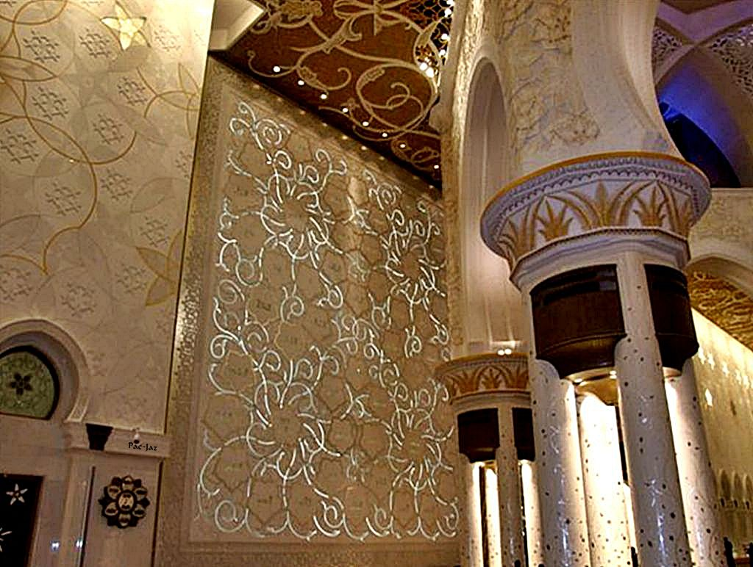

Slide 36
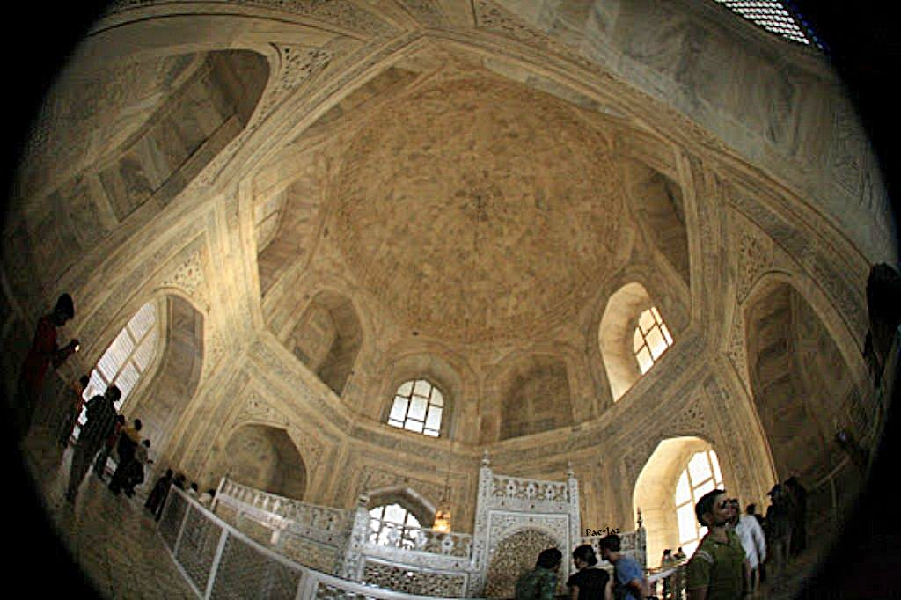

Slide 37
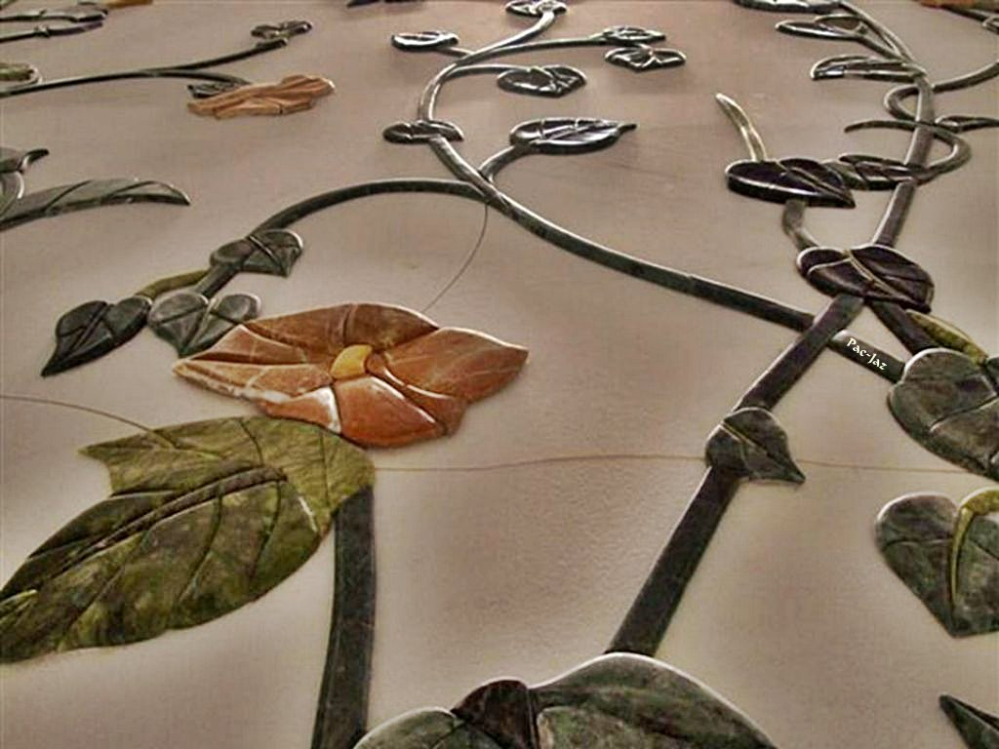

Slide 38
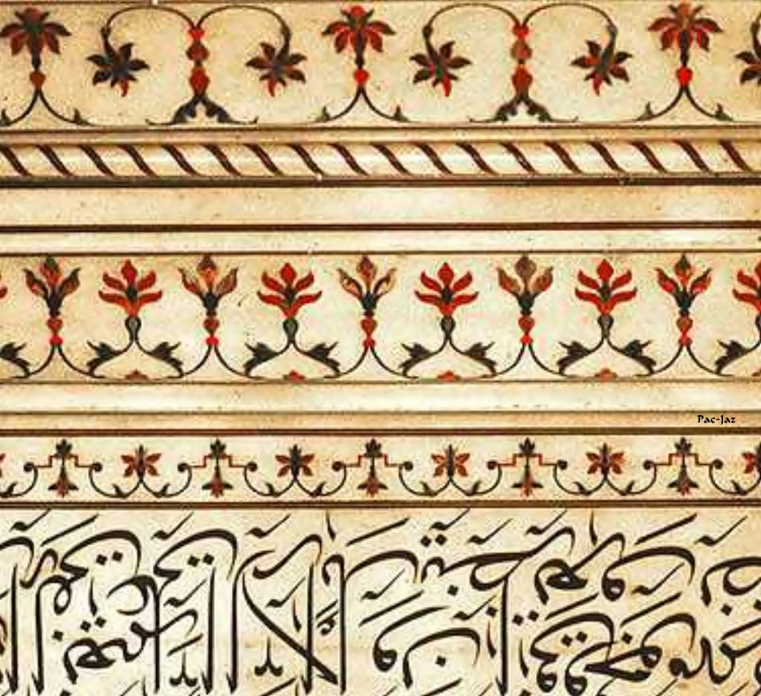

Slide 39
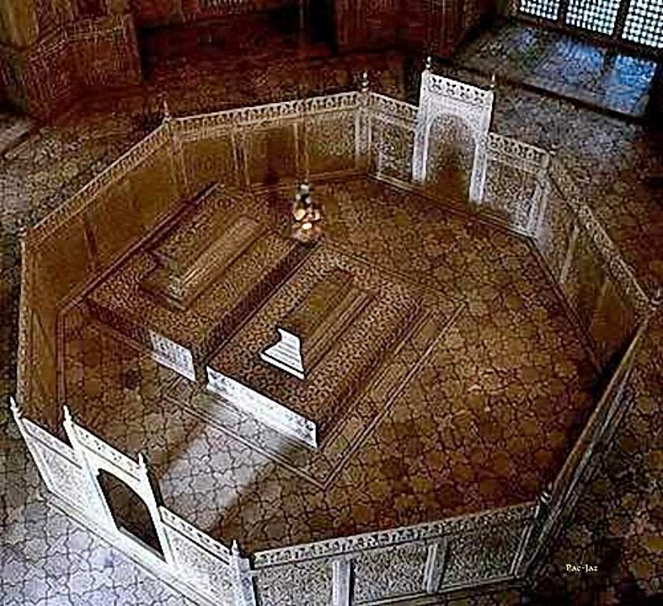

Slide 40
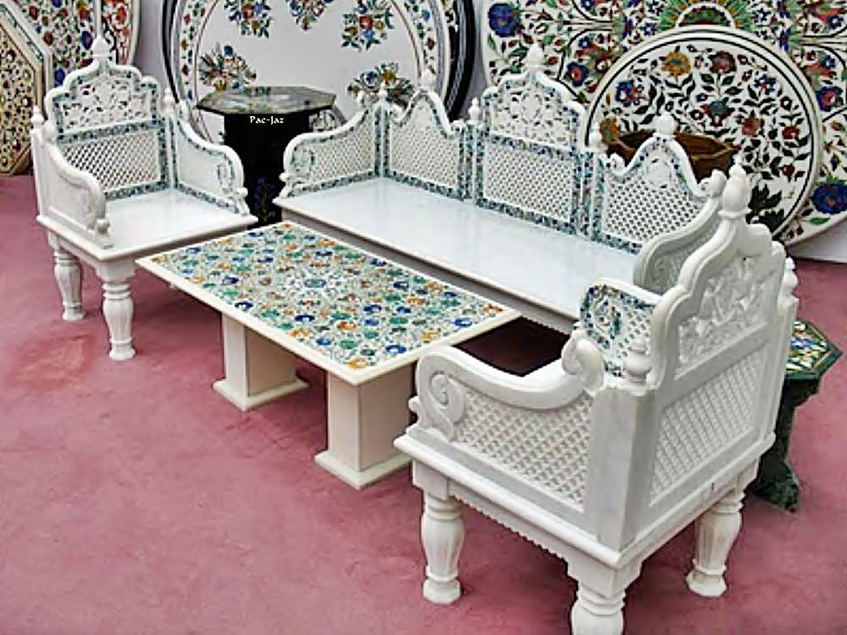

Slide 41
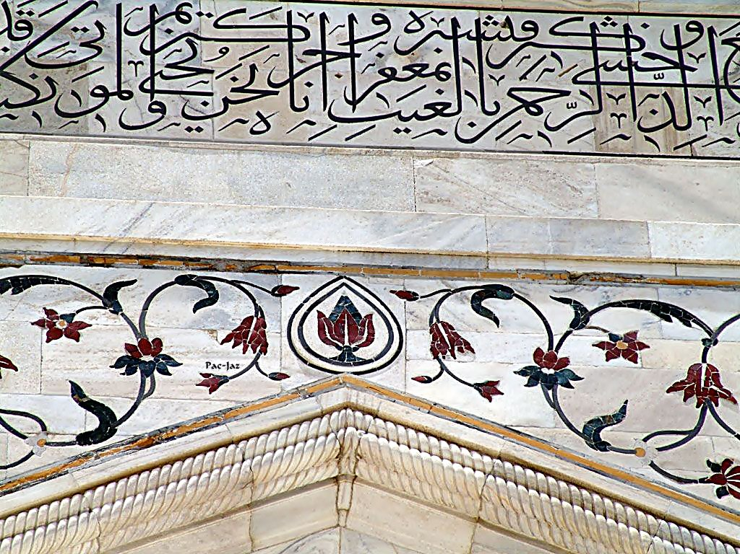

Slide 42
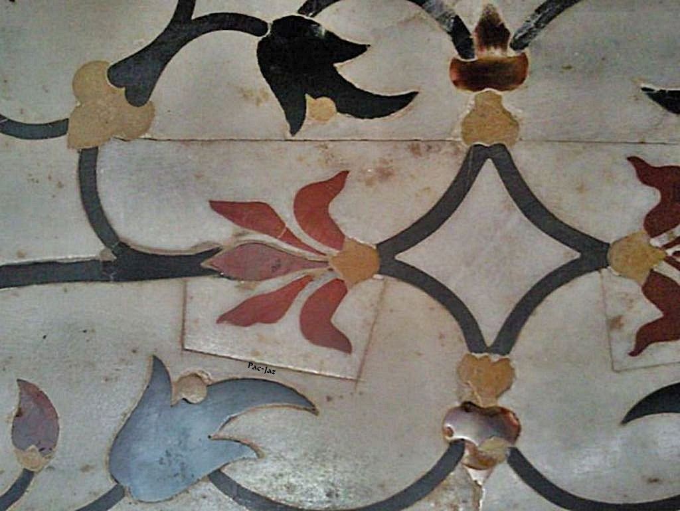

Slide 43
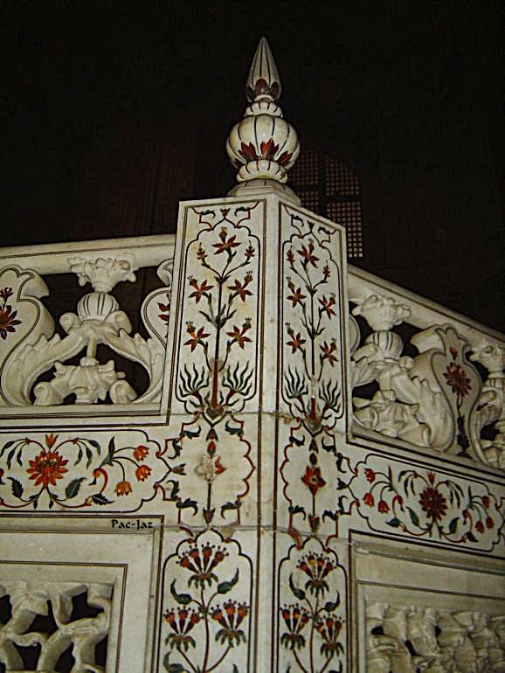

Slide 44
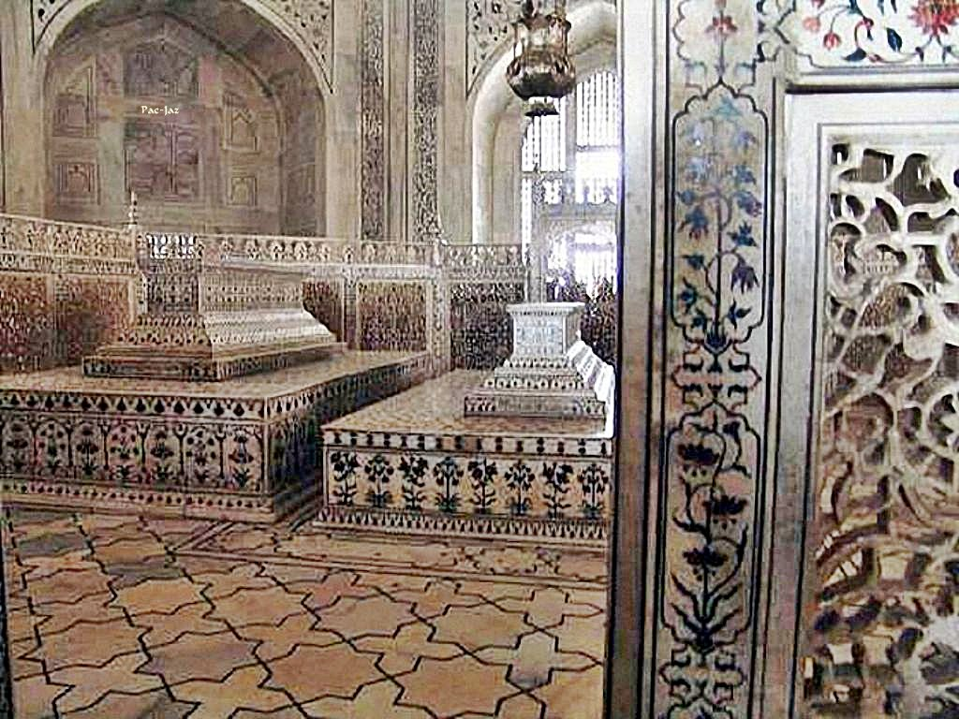

Slide 45
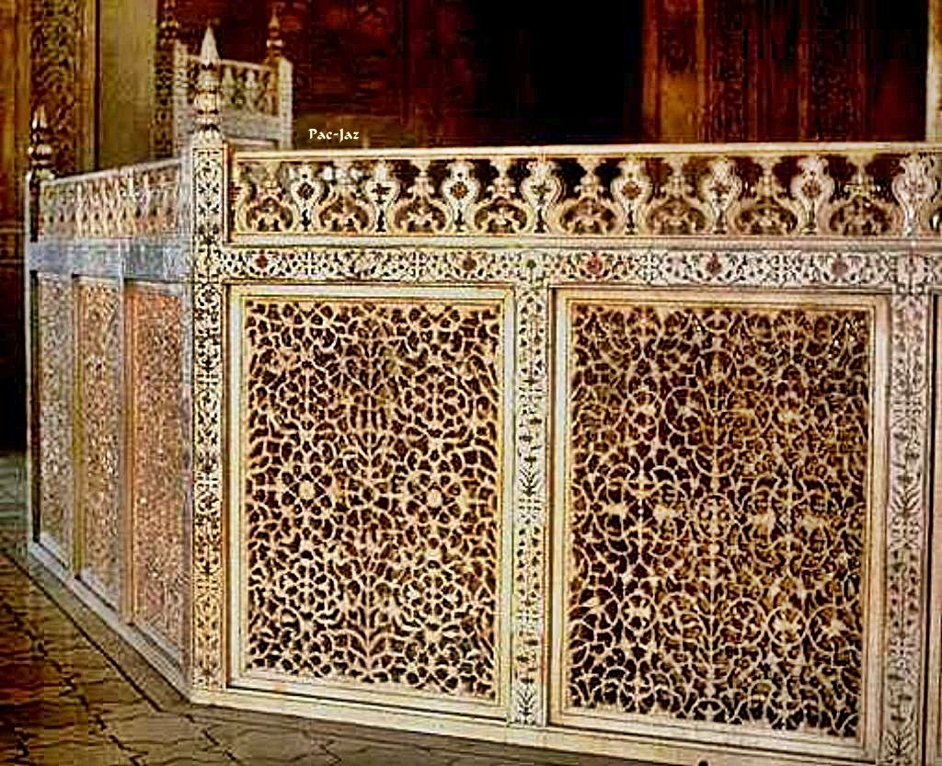

Slide 46
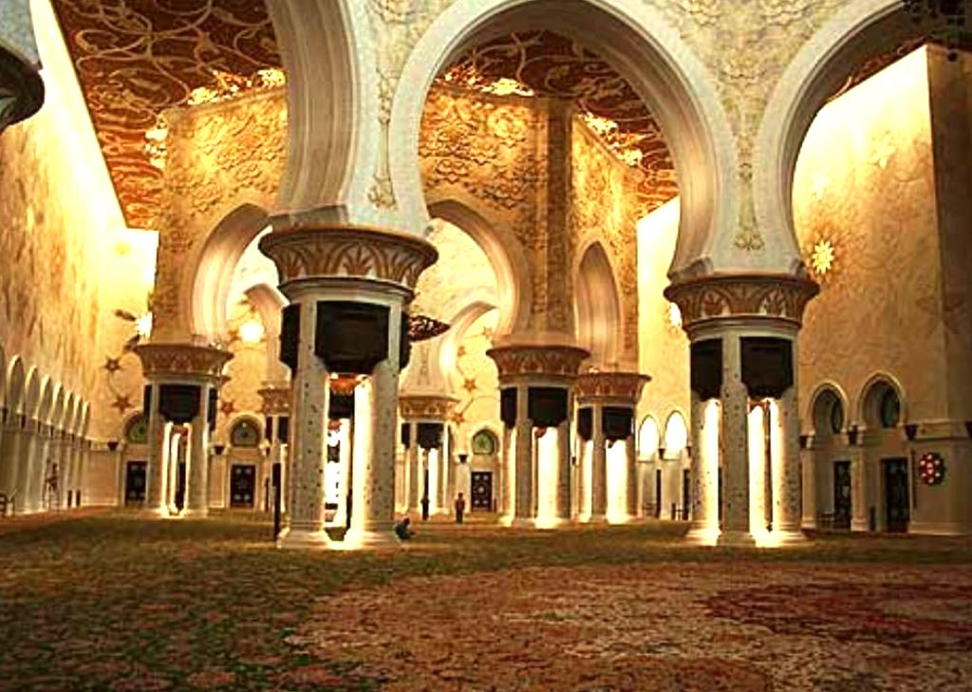

Slide 47
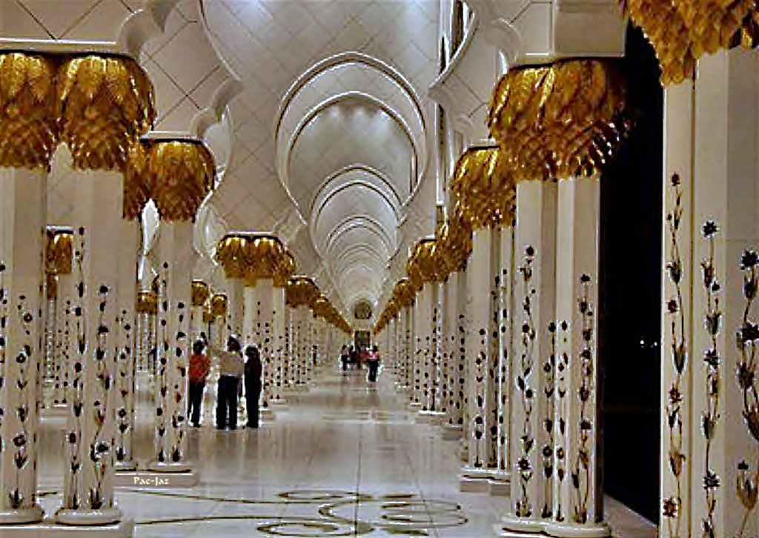

Slide 48
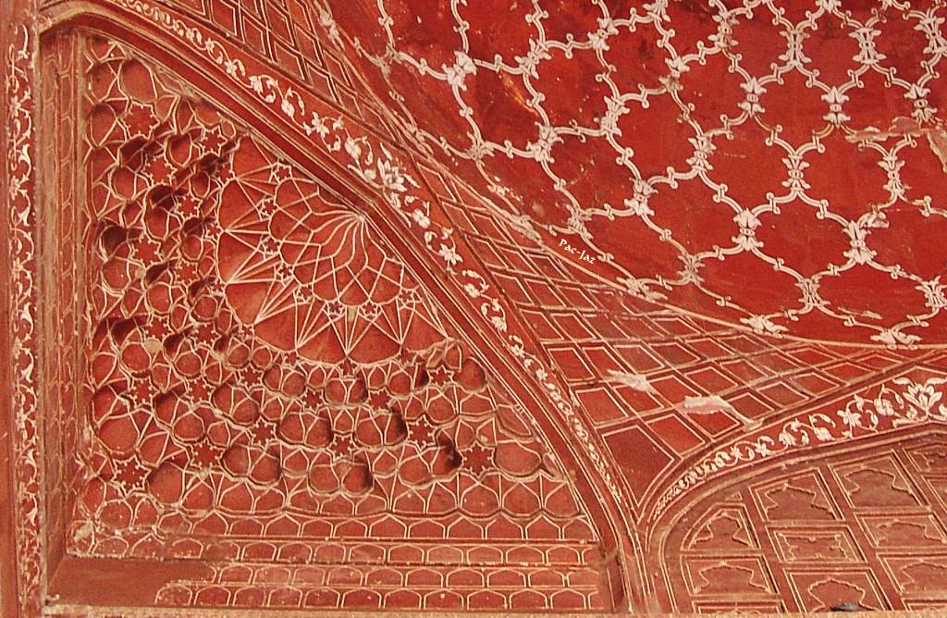

Slide 49

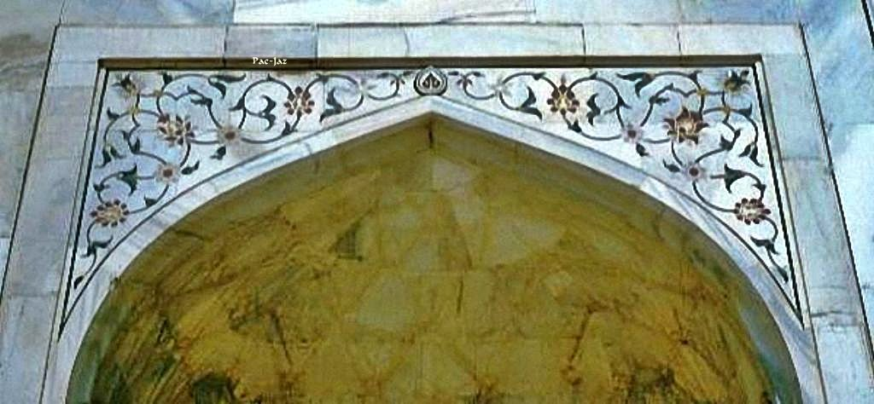

Slide 50
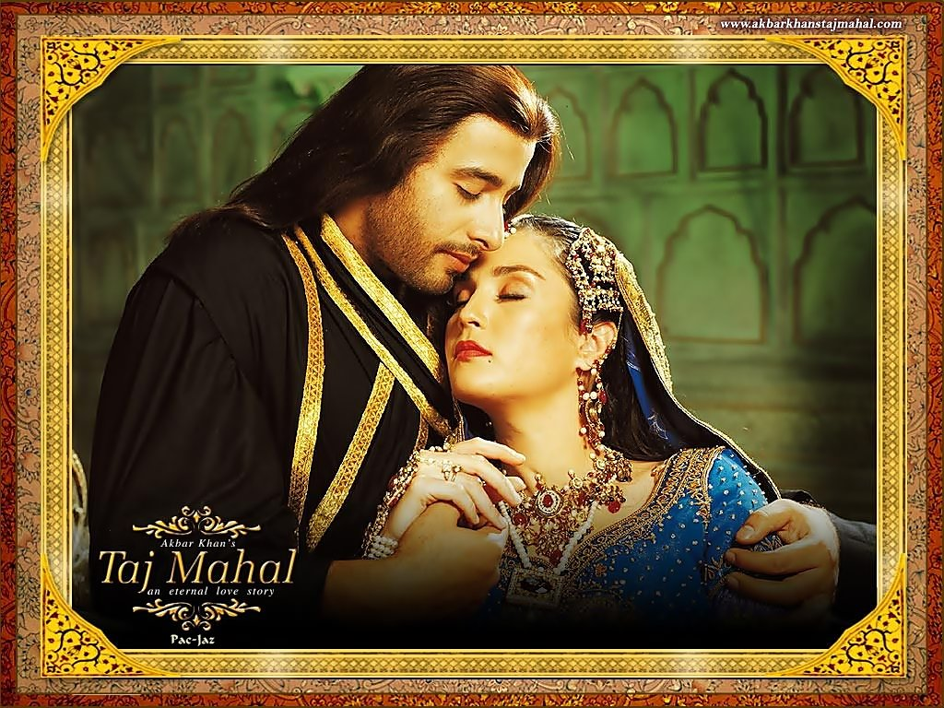

Slide 51
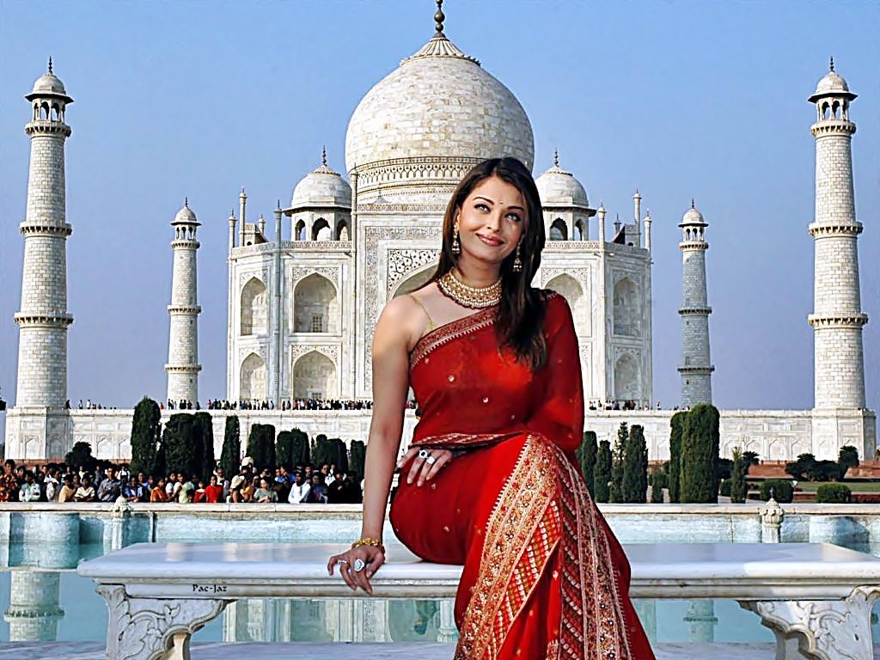
Francisco del Olmo-Jazmín

Slide 52



Accede a la sección que desees desde aquí:
Propia Creación
De la Red
Dedicatorias | Eróticos | Fechas Especiales
Graciosos | Historia y Arte | Lugares
Naturaleza y Ciencias | Política | Reflexión
Salud | Románticos | Religiosos
Dedicatorias | Eróticos | Fechas Especiales
Graciosos | Historia y Arte | Lugares
Naturaleza y Ciencias | Política | Reflexión
Salud | Románticos | Religiosos
Si deseas recibir pps periódicamente en tu correo electrónico subscríbete aquí:

